Slide 1

ATENCIÓN PSICOLÓGICA, ACOMPAÑAMIENTO Y ASPECTOS LEGALES
Módulo Avanzado: Intervención en Crisis y Medicina Forense
1 / 30

Slide 2






OBJETIVOS DE APRENDIZAJE
CLÍNICO-PSICOLÓGICO
JURÍDICO-NORMATIVO
FORENSE
Aplicar protocolos de Primeros Auxilios Psicológicos (PAP) y estrategias de prevención de TEPT (trastorno de estres pos traumatico) en la fase aguda.
Interpretar la Ley 1773 de 2016 y garantizar los derechos de las víctimas según la ruta intersectorial.
Ejecutar técnicamente la Cadena de Custodia y la documentación de lesiones con valor probatorio judicial.
2 / 30

Slide 3
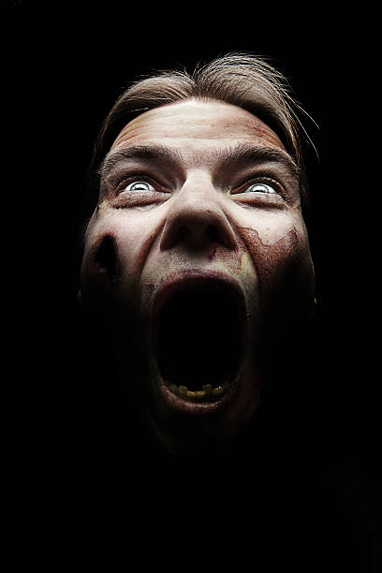

EL "SÍNDROME DEL ASALTO QUÍMICO"
El impacto psicológico es devastador y multidimensional. No es solo un trauma, es una ruptura biográfica.
Miedo a la Muerte Inminente: La sensación de "quemarse vivo" genera una impronta traumática indeleble.
Despersonalización: Al perder los rasgos faciales, la víctima siente que "deja de existir" como individuo.
Aislamiento Forzado: La "muerte social" buscada por el agresor a través del rechazo estético.
3 / 30

Slide 4
INTERVENCIÓN EN CRISIS I: PROTOCOLO PAP
Primeros Auxilios Psicológicos en Urgencias (Modelo ABCDE):
Fase | Acción del Personal de Salud
A - Escucha Activa | Permitir el llanto o el silencio. No forzar el relato de hechos traumáticos ("No tienes que hablar si no quieres").
B - Reentrenamiento de la Ventilación | Ayudar a regular la respiración si hay hiperventilación/pánico (Técnica 4-4-4).
C - Categorización de Necesidades | ¿Tiene frío? ¿Tiene dolor? ¿Necesita llamar a alguien? (Priorizar lo básico).
D - Derivación | Conectar con redes de apoyo (trabajo social, familia segura).
4 / 30

Slide 5

INTERVENCIÓN EN CRISIS II: COMUNICACIÓN DE MALAS NOTICIAS
PROTOCOLO SPIKES (ADAPTADO A DESFIGURACIÓN)
S (Setting): Entorno privado. Sentarse al mismo nivel del paciente.
P (Perception): "¿Qué sabes sobre la gravedad de tus heridas?".
I (Invitation): "¿Quieres saber los detalles hoy o prefieres que hablemos con tu familia primero?".
K (Knowledge): Usar lenguaje claro pero suave. Evitar "monstruoso" o "horrible". Usar "lesión severa", "cambios profundos".
E (Empathy): Validar la emoción. "Es natural sentir rabia/miedo".
S (Strategy): Plan inmediato. "Mañana vendrá el cirujano plástico".
5 / 30

Slide 6

PREVENCIÓN DEL TEPT: ESTRATIFICACIÓN DE RIESGO
No todos desarrollan TEPT. Debemos identificar a los vulnerables en la "Hora Dorada".
FACTORES BIOLÓGICOS
FACTORES PSICOLÓGICOS
FACTORES DEL EVENTO
Dolor físico agudo descontrolado (EVA > 7/10 persistente). Taquicardia basal elevada post-resucitación.
Historial previo de trauma o enfermedad mental. Disociación peritraumática (sentirse "fuera del cuerpo" durante el ataque).
Agresor conocido (pareja/familiar). Ataque en lugar "seguro" (propia casa).
6 / 30

Slide 7


MANEJO TEMPRANO DEL TRAUMA
INTERVENCIONES FARMACOLÓGICAS
Uso racional bajo supervisión psiquiátrica:
Propranolol: Bloqueo beta-adrenérgico temprano puede reducir la consolidación de la memoria traumática (Evidencia en estudio).
•
Benzodiacepinas: ¡PRECAUCIÓN! Su uso indiscriminado puede interferir con el procesamiento natural del trauma.
•
La sedación excesiva impide la elaboración del duelo. El objetivo es la ansiólisis, no la narcosis.
NO FARMACOLÓGICAS
Higiene del sueño en UCI. Ciclos luz/oscuridad. Orientación témporo-espacial constante.
7 / 30

Slide 8

RIESGO SUICIDA: EVALUACIÓN
La ideación suicida es una complicación frecuente ante la desfiguración.
ESCALA SAD PERSONS (ADAPTADA)
Poner especial atención a:
Pérdida Racional del Pensamiento: Depresión severa o psicosis reactiva.
Intento Organizado: ¿Tiene un plan para acabar con su vida dentro del hospital?
Falta de Apoyo Social: ¿La familia rechaza verla/o?
Acción: Vigilancia 24h, retiro de objetos peligrosos, restricción de ventanas.
8 / 30

Slide 9

IMAGEN CORPORAL: EL "MOMENTO DEL ESPEJO"
Es el hito más crítico de la recuperación psicológica.
Preparación: Describir verbalmente las heridas antes de mostrar la imagen.
Gradualidad: Usar espejos pequeños inicialmente, mostrando zonas menos afectadas primero.
Acompañamiento: NUNCA dejar al paciente solo la primera vez que se mira. Psicólogo y Enfermera presentes.
9 / 30

Slide 10


DINÁMICA FAMILIAR Y VICTIMIZACIÓN SECUNDARIA
TRAUMA VICARIO
COLUSIÓN FAMILIAR
ROL DEL AGRESOR
La familia sufre estrés traumático secundario. Pueden experimentar culpa ("debí protegerla") o ira proyectada al personal médico.
A veces la familia oculta diagnósticos o pronósticos al paciente ("Pacto de Silencio"). Esto genera desconfianza y ansiedad.
Verificar que el agresor no sea quien acompaña al paciente (Violencia Intrafamiliar). Restricción de visitas estricta.
10 / 30

Slide 11
CUIDANDO AL CUIDADOR (EQUIPO DE SALUD)
Atender quemaduras químicas graves genera alto impacto emocional en el staff.
Fatiga por Compasión: Agotamiento emocional por la exposición continua al sufrimiento extremo y la injusticia del ataque.
Debriefing (Desactivación): Reuniones post-turno tras casos graves para ventilar emociones (guiadas por psicología).
Rotación: Evitar que la misma enfermera cure al mismo paciente quemado por semanas consecutivas sin descanso.
11 / 30

Slide 12

ASPECTOS LEGALES Y FORENSES
El Rol del Personal de Salud en la Justicia

Slide 13

EL DEBER DE DENUNCIA (MARCO LEGAL)
CÓDIGO DE PROCEDIMIENTO PENAL (ART. 67)
"Toda persona debe denunciar a la autoridad los delitos de cuya comisión tenga conocimiento y que deban investigarse de oficio".
Exoneración del Secreto Profesional: En casos de violencia (delito), el deber de proteger a la víctima y la sociedad prima sobre el secreto médico.
La omisión de denuncia es un delito penal para el servidor público y el personal de salud.
13 / 30

Slide 14


ACTIVACIÓN DE LA NOTICIA CRIMINAL
¿CÓMO SE HACE DESDE URGENCIAS?
Llamada inmediata al cuadrante de Policía / CTI / SIJIN.
1.
No requiere que el paciente ponga la denuncia primero. La institución notifica el hecho criminal.
Registro en Historia Clínica de la hora de aviso y nombre del funcionario que recibe.
2.
Llenado de ficha SIVIGILA (Violencia de Género / Químicos).
3.
14 / 30

Slide 15

CADENA DE CUSTODIA I: DEFINICIÓN Y PRINCIPIOS
Sistema documentado que garantiza la autenticidad y mismidad de la prueba.
IDENTIDAD
INTEGRIDAD
PRESERVACIÓN
¿Es este el mismo objeto que se recolectó en la escena?
¿El objeto no ha sido alterado, contaminado o destruido?
¿Se almacenó en condiciones adecuadas para evitar su degradación?
15 / 30

Slide 16
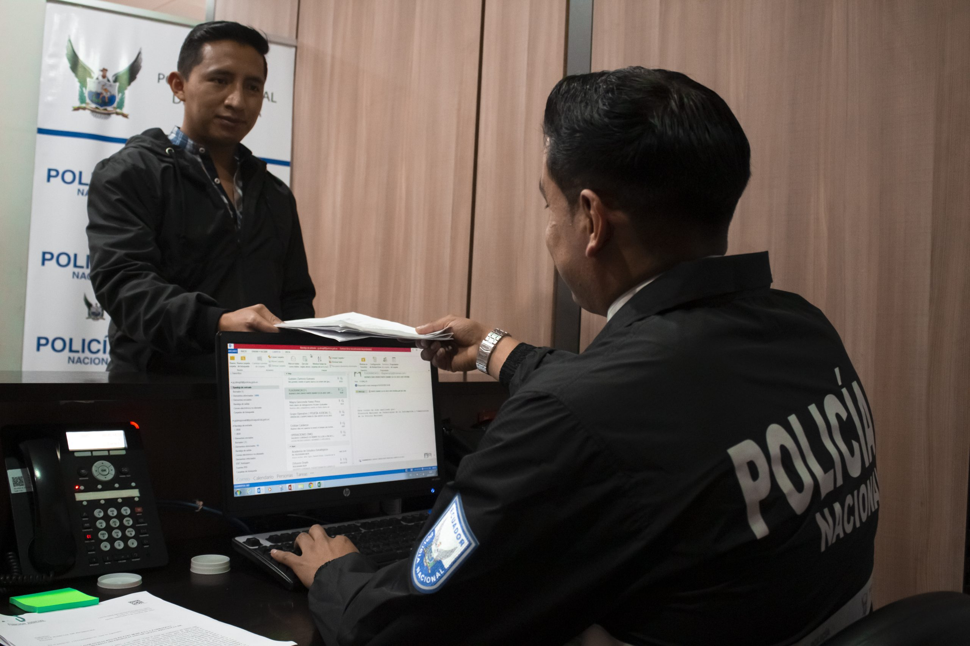
CADENA DE CUSTODIA II: RECOLECCIÓN TÉCNICA
PROCEDIMIENTO DE "STRIP" FORENSE
Usar guantes limpios (doble par) antes de tocar la ropa.
Al cortar la ropa, evitar cortar a través de manchas visibles o agujeros (altera el patrón de salpicadura).
No sacudir la ropa (dispersa micropartículas del químico).
No dejar la ropa en el suelo (contaminación cruzada).
16 / 30

Slide 17

CADENA DE CUSTODIA III: EMBALAJE
REGLA DE ORO: ¡BOLSAS DE PAPEL!
Nunca usar bolsas plásticas para ropa húmeda con químicos o sangre.
¿POR QUÉ PAPEL?
ROTULADO
El papel permite la transpiración y el secado natural. El plástico genera "efecto invernadero" (calor + humedad) que favorece el crecimiento de hongos/bacterias que destruyen el ADN y alteran la estructura química del agente.
Rótulo oficial de Cadena de Custodia adherido o escrito en la bolsa. (Cerrar con cinta de seguridad, firmar sobre la cinta).
17 / 30

Slide 18
DOCUMENTACIÓN MÉDICO-LEGAL I: DESCRIPCIÓN
La Historia Clínica es la prueba reina. Debe ser exquisitamente detallada.
Elemento | Ejemplo Incorrecto | Ejemplo Correcto (Forense)
Morfología | "Quemadura fea en cara" | "Placa necrótica de color pardo-negruzco, bordes irregulares, textura acartonada".
Topografía | "En el lado derecho" | "Región malar y geniana derecha, respetando surco nasogeniano".
Dimensiones | "Grande" | "Mide 8 x 6 cm en sus ejes mayores".
18 / 30

Slide 19

DOCUMENTACIÓN MÉDICO-LEGAL II: PATRONES
Identificar el patrón ayuda a reconstruir la mecánica del ataque.
PATRÓN DE SALPICADURA
PATRÓN DE ESCURRIMIENTO
LESIONES DE DEFENSA
Múltiples lesiones pequeñas ("gotas satélite") alrededor de una lesión central. Indica lanzamiento de líquido a distancia.
Lesiones lineales verticales ("chorreaduras") que siguen la gravedad. Indica víctima de pie o sentada.
Quemaduras en dorso de manos o antebrazos (al cubrirse la cara). Confirman agresión vs accidente.
19 / 30

Slide 20
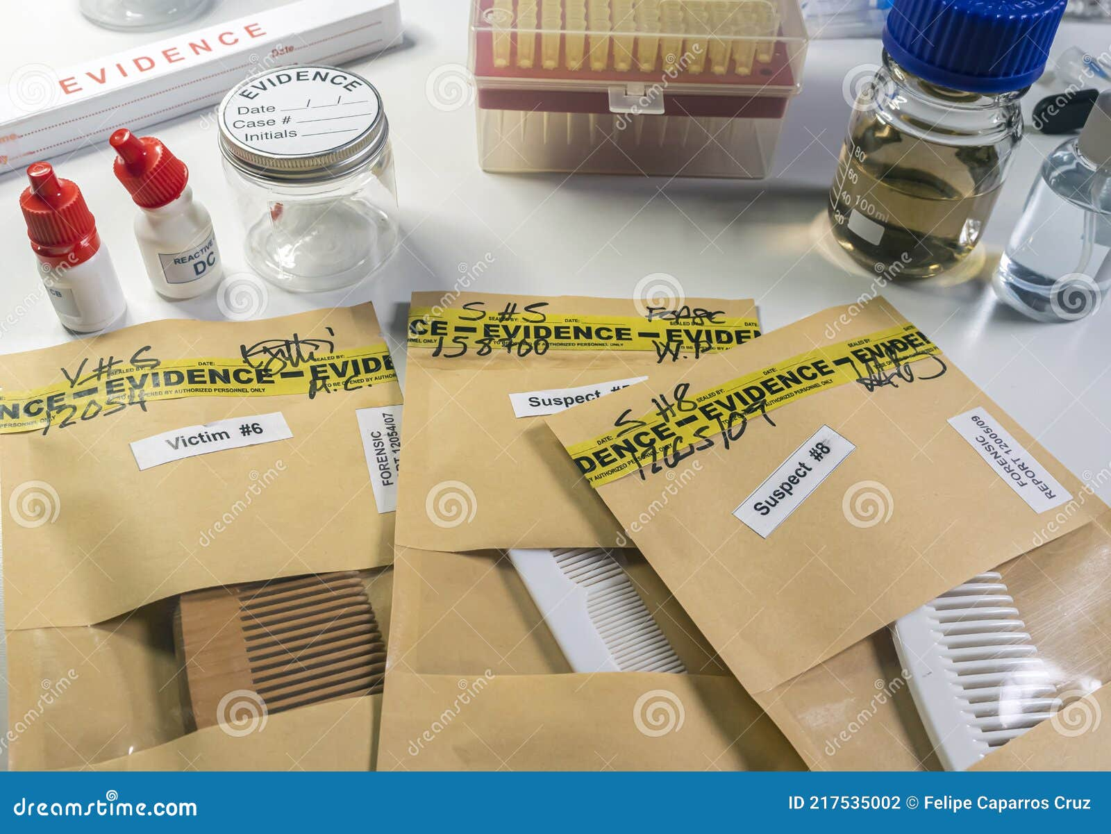
KIT DE RECOLECCIÓN DE EVIDENCIA
Todo servicio de urgencias debe tener un "Kit de Violencia".
Bolsas de papel Kraft de varios tamaños.
Cinta de seguridad para sellado.
Formatos de Rótulo y Registro de Cadena de Custodia.
Hisopos estériles (para muestras de fluido en piel antes de lavar, si es seguro).
Cámara fotográfica (o protocolo de fotografía institucional).
20 / 30

Slide 21


LEY 1773 DE 2016 ("LEY NATALIA PONCE")
Hito legislativo que tipifica el ataque con agentes químicos como delito autónomo (Art. 116A C.P.).
IMPLICACIONES PENALES
Pena: 20 a 30 años (base). Hasta 50 años con agravantes.
Agravantes: Daño en rostro, víctima mujer o menor de edad.
Sin Beneficios: Prohíbe suspensión condicional de pena o prisión domiciliaria.
21 / 30

Slide 22

LEY 1639 DE 2013: DERECHOS DE LAS VÍCTIMAS
Garantiza la atención integral por parte del Estado.
GRATUIDAD
INTEGRALIDAD
CONTINUIDAD
Atención a cargo del Estado. Prohibido cobrar copagos o cuotas moderadoras. No se requiere EPS activa.
Incluye cirugías médicas Y estéticas, prótesis, fisioterapia, psicología y psiquiatría de por vida.
El tratamiento no puede interrumpirse por razones administrativas o cambio de aseguradora.
22 / 30

Slide 23
DECRETO 1033 DE 2014
Reglamenta la Ley 1639 y establece la ruta de atención.
Obligación de las EPS/IPS: Garantizar la tecnología necesaria (apósitos, injertos, láser).
Vía Rápida: Prioridad en la asignación de citas con especialistas.
Transporte y Alojamiento: Cubrimiento de gastos para la víctima y un acompañante si deben viajar a otra ciudad para tratamiento.
23 / 30

Slide 24

MARCO INTERNACIONAL: PROTOCOLO DE ESTAMBUL
TORTURA Y TRATOS CRUELES
La ONU considera los ataques con ácido como una forma de tortura (por el dolor extremo y la intención de sufrimiento prolongado).
Convención de Belém do Pará: Erradicación de violencia contra la mujer.
El Protocolo de Estambul: Manual para la investigación y documentación eficaz de la tortura. Los médicos forenses lo usan para dictaminar secuelas psicológicas y físicas.
24 / 30

Slide 25

CONTEXTO DE VIOLENCIA BASADA EN GÉNERO (VBG)
El ataque químico no es aleatorio; tiene una carga simbólica de género.
INSTRUMENTALIZACIÓN
DESTRUCCIÓN DE LA BELLEZA
CICLO DE VIOLENCIA
El cuerpo de la mujer visto como "propiedad". "Si no eres mía, no serás de nadie" (marcar el territorio).
Ataca el capital social y estético de la mujer, buscando su aislamiento y dependencia económica.
A menudo es la escalada final de años de maltrato físico y psicológico previo.
25 / 30

Slide 26
TIPOS DE REVICTIMIZACIÓN (PREVENCIÓN)
Tipo | Acción Dañina | Prevención
Institucional | "Paseo de la muerte", demoras, pedir copias de denuncia repetidas. | Ventanilla única, atención prioritaria, no pedir documentos innecesarios.
Social | Miradas lascivas, comentarios en redes, rechazo laboral. | Educación comunitaria, protección de la identidad.
Médica | Exhibición docente sin respeto, frialdad, manejo del dolor insuficiente. | Humanización, consentimiento para fotos, analgesia óptima.
26 / 30

Slide 27
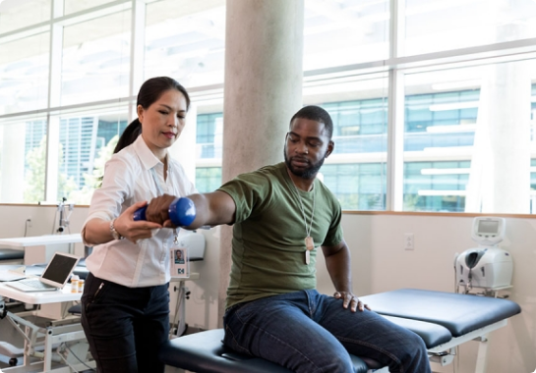
REHABILITACIÓN PSICOSOCIAL A LARGO PLAZO
La reconstrucción del proyecto de vida toma años.
Inclusión Laboral: Adaptación de puestos de trabajo (evitar sol, químicos).
Grupos de Apoyo: El contacto con otros sobrevivientes es terapéutico ("Pares").
Justicia Restaurativa: Más allá de la cárcel para el agresor, buscar reparación simbólica y económica para la víctima.
27 / 30

Slide 28

ESTUDIO DE CASO FORENSE
CASO: "LA BOTELLA EQUIVOCADA"
Paciente femenina 28 años. Quemaduras lineales en tórax y rostro derecho. Dice: "Me tropecé con el frasco de límpido".
Análisis Forense:
Patrón: Las quemaduras lineales verticales (escurrimiento) sugieren que el líquido cayó desde arriba, no por caída al suelo (patrón irregular).
1.
Inconsistencia: El hipoclorito doméstico (Límpido) raramente causa necrosis profunda inmediata. Sospecha de ácido fuerte.
2.
Acción: Activar protocolo de maltrato/VBG. Preservar ropa. Notificar a Fiscalía por "Lesiones Personales a determinar".
3.
28 / 30

Slide 29

REFERENCIAS BIBLIOGRÁFICAS
1. Congreso de la República de Colombia. (2016). Ley 1773 "Natalia Ponce de León".
2. Fiscalía General de la Nación. (2018). Manual de Procedimientos del Sistema de Cadena de Custodia.
3. Ministerio de Salud y Protección Social. (2014). Protocolo de atención integral de urgencias a víctimas de ataques con agentes químicos.
4. Oficina del Alto Comisionado de las Naciones Unidas para los Derechos Humanos. (2004). Protocolo de Estambul: Manual para la investigación y documentación eficaces de la tortura y otros tratos o penas crueles, inhumanos o degradantes.
5. Baile, W. F., et al. (2000). SPIKES—A six-step protocol for delivering bad news: application to the patient with cancer. *The Oncologist*, 5(4), 302-311.
30 / 30

Slide 30


IMAGE SOURCES
https://media.istockphoto.com/id/1187142347/vector/law-and-justice-concept-gavel-of-the-judge-and-scales-of-justice-vector-silhouette-libra-and.jpg?s=1024x1024&w=is&k=20&c=NDn5mULRNBCNAQfzlCnHekPSkCdUoRaxY4RMoinhE90=
Source: www.istockphoto.com
https://www.templehealth.org/sites/default/files/styles/without_crop/public/2023-05/burn-survivor-stretching-in-rehabilitation.jpg?itok=DXVTmWIU
Source: www.templehealth.org

